Slide 1



FME dagen 2018
https://github.com/paalped/FME_Dagen_2018

Slide 2


if (FME and Python): continue
25. september 2018

Slide 3
Når bør en bruke python i FME
FME kommer rett ut av boksen med mange transformere som kan løse de fleste situasjoner. FME er egnet for et bredt spekter av brukere med forskjellig type kompetanse.
Bruk Knowledge Center om du ikke får løst oppgaven med transformere.
I FME jobber man på en Feature av gangen, som kan bli litt frustrerende hvor man trenger kjennskap i mellom hver Feature.
Bruk Python når du ser at oppgavene blir svært komplisert med FME logikk.

Slide 4
Hjulet oppfinnes på nytt hver dag, nyt det.
Vi advares konstant mot å finne opp hjulet på nytt, dette skjer hele tiden og i stedet for å føle seg dum, bør du heller nyte at du og kom fram til samme løsning. Deretter kan du kaste oppfinnelsen din og ta i bruk den løsning som er smidigst, hvis du ser at her finnes det en bedre løsning enn den du selv har laget.
Ved å lage egne implementasjoner utfordrer du hjernen til å lære mer og du får mer glede av jobben.
Ikke sett deg fast i et spor, hvis du tar opp et gammelt prosjekt fra flere år tilbake i tid og du ser at du ville gjort det samme i dag, da har du ikke forbedret deg.

Slide 5
Hvor kan Python brukes i FME:
Startup script, Navigator > Workspace parameter > Scripting
Private Scripted Parameter, Navigator > Private Parameters > type > Scripted Python
PythonCreator, Workspace Transformer
PythonCaller, Workspace Transformer
Shutdown script , Navigator > Workspace parameter > Scripting

Slide 6
Bruk Python 3.6 +
Support for Python 2.7 slutter 01.01.2020
Må 2.7 benyttes skriv den i 3 stil for å gjøre en fremtidig overgang lettere
- from __future__ import print_function, division, unicode_literals …
Nei, 2.7 vil ikke avinstallere seg selv, 2.7 vil IKKE følge med i nye utgivelser av FME etter 2020, slik at FME vil ikke kunne kjøre koden hvis den ikke er i 3.X+ syntax.

Slide 7
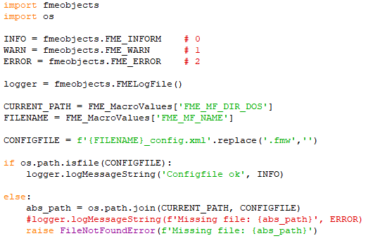

Startup Script
Kjører samtidig med Scripted Parameter
Vanskelig å debugge
Ligger sjult for standard brukeren
Bør kun brukes i sære tilfeller
Hvis jobben er avhengig av at data er på plass i slutten av en tung modell, kan startup script benyttes til å utføre sjekken før modellen kjører, og avbryte hvis data ikke er på plass.
Samme effekt kan oppnås ved bruk av scripted parameter
Bruk logger i stedet for print!

Slide 8
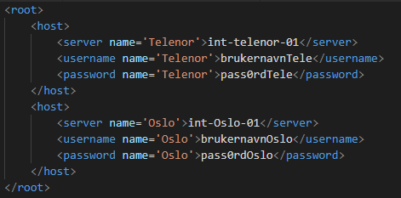
Scripted Parameter
Fme_project_name_config.xml
Skal du distribuere et prosjekt til flere områder, som gjør samme oppgave men snakker med ulike servere, tjenester etc, kan man bruke Scripted Parameter til å forenkle prosessen

Slide 9
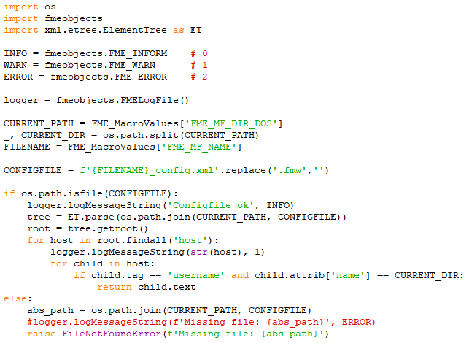

Scripted Parameter fortsetter
Parameter: username
I dette tilfelle kan vi kopiere .fmw og _config.xml til de forskjellige mappene. Og scriptet henter xml tag ut ifra hva mappen heter

Slide 10
Hvorfor bruke Pyhton i FME
Løse problemer hvor det ikke finnes en transformer
Høy fleksibilitet
Større kontroll ved massiv egenskaps håndtering
Eksempel; Heading og punkter

Slide 11
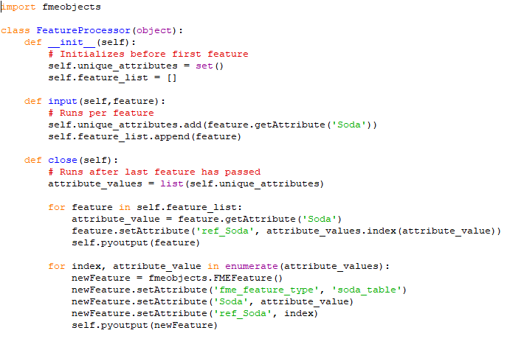
PythonCaller eksempel 1
Oppgave: redusere tabeller med redundante data til relasjons tabeller
Vi har en tabell med egenskapen Soda som inneholder redundante data. Vi ønsker å trekke ut Soda som en egen relasjonstabell og beholde en index verdi som referer til riktig Soda i tabellen.
Alle originale feature får en ny attributt ‘ref_Soda’ som inneholder et tall.
Vi lager en ny feature type, en for hver unike Soda, og gir dem en id og Soda egenskapen.

Slide 12
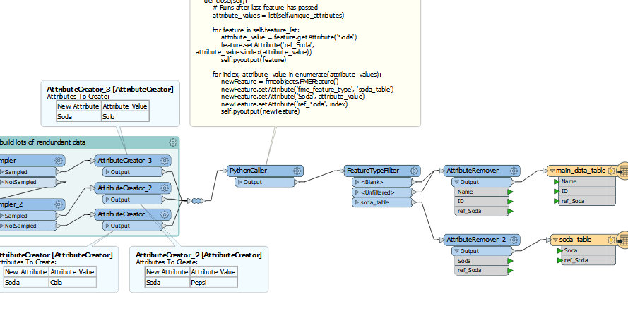
PythonCaller eksempel 1 fortsetter
https://github.com/paalped/FME_Dagen_2018

Slide 13
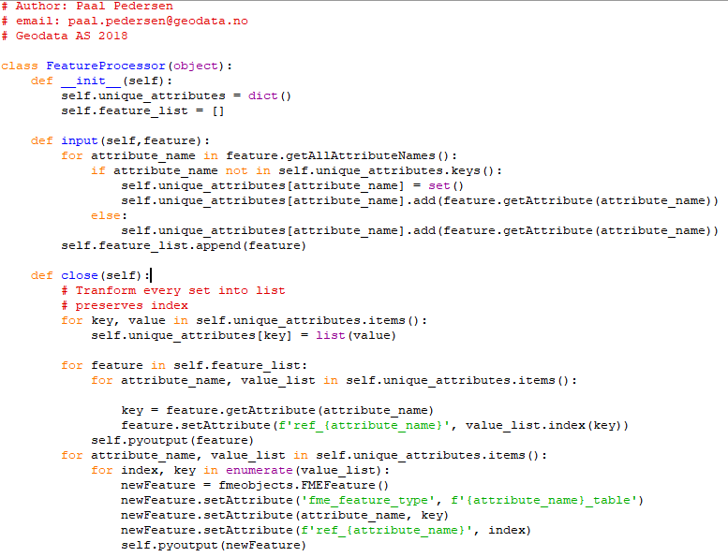
PythonCaller eksempel 2
I dette tilfelle ønsker vi å automatisere oppgaven i fra eksempel 1. Dvs at vi ønsker å gjøre oppgaven på alle attributter
Oppgave: redusere tabeller med redundante data til relasjons tabeller
Eksempel 1 og 2 lagrer data kun i minnet, for store datasett kan man mellomlagre resultater underveis.

Slide 14
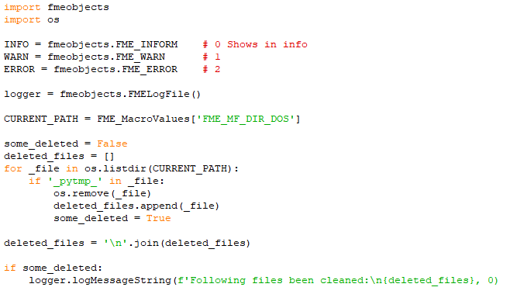
Shutdown Script
Brukes det python script som skriver til filer som FME ikke har kontroll på, kan man bruke shutdown script til å rydde opp etter seg.

Slide 15
Takk for meg!
Paal S. Pedersen
https://github.com/paalped

